Slide 1
高级语言程序设计
谭晓华
计算机科学与技术学院

Slide 2
第五章 指针

Slide 3
第五章内容介绍
指针的定义
指针变量的定义与声明
指针变量的应用
  通过指针变量间接访问另一个变量；
  指针变量作形参实现地址传递；
  通过指针变量快速访问数组元素；
  通过指针变量访问字符串；
  使用指针变量访问动态分配的内存空间。

Slide 4
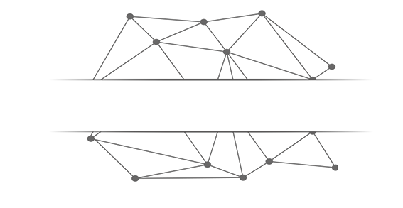
指针

Slide 5

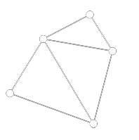
指针的定义
计算机的内存是由一个个的字节组成的，为了方便管理，操作系统对这些字节进行了编号。
变量所占空间的起始字节的编号称为变量的地址。地址又称为指针。例如：
字符型变量，其地址（指针）就是变量所占字节的编号；整型变量，其地址（指针）是变量所占4个字节中第一个字节的编号。

Slide 6
&运算符
&称为取地址运算符，用来获取变量的地址（指针）。其一般格式为：
例如：
int i;
scanf("%d",&i);
printf("%d",&i);
&变量名
表达式&i的值是变量i的地址（指针）
输入：10

Slide 7
*运算符
*称为指针运算符，用来对指定地址（指针）的变量命名。其一般格式为：
例如：
int i;
*(&i)与i意义相同，都是变量名。
*地址（指针）
*和&互为逆运算

Slide 8
指针数据类型
指针（地址）也是一类数据，需要合适的类型来描述，因此引入了指针数据类型：*。
  指针类型不能单独使用，需要与其他的类型“合作”，是一种派生数据类型。与指针“合作”的类型可以是任意类型（预定义类型、自定义类型、数组、指针等），称为指针的基类型。 “合作”的方式为：基类型*。指针的基类型决定了指针数据所对应空间的大小。

Slide 9
指针数据类型
  例如，整型指针类型（int*）数据表示的是从指针数据值开始的四个字节的空间；浮点型指针数据（double*）表示的是从指针数据开始八个字节的空间。
  同样，数组也是一种派生类型，[]是数组的类型说明符。数组也需要与其他的类型“合作”，合作类型称为元素类型，决定了数组元素的类型。“合作”的方式为：元素类型[] ，如int[]，char[]。

Slide 10
指针变量

Slide 11

指针变量的声明
定义：用来存放指针（地址）数据的变量，称为指针变量。
指针变量的声明
  指针变量声明的一般形式：
  例如：
int*
p
  基类型 *指针变量名；
*是指针类型说明符
  int *p;
p是指针变量名
int是基类型
声明整型指针变量p（指针p），存放“以一代四”的整型指针数据。

Slide 12

指针变量的访问
如果在声明变量后找不到合适的指针值进行初始化，通常初始化为NULL（一定要大写）。NULL的意思是“空”，即指针没有指向任何东西。
指针变量的写操作
声明指针变量时赋初值。例如：
int *iptr=NULL;
int i;int *pi=&i;
int i,*pi=&i;
i的变量名
pi的基类型必须与i的类型一致！
*pi
&i
int
i
pi
int*

Slide 13



指针变量的访问
指针变量的写操作
声明后赋值（不能输入）。例如：
    int i=10, a[10],*p, *q;
    p = &i;
    q=p;
    p=&a[0];
&a[0]
*p
10
&i
*p
int i
a[0]
a[1]
…
a[9]
int *p
*q
&i
int *q
把数组首元素的地址赋给指针变量p

Slide 14
指针变量的访问
指针变量的读操作
声明指针变量，为指针变量写值后，就可以在表达式和语句中，用变量名对指针变量读值。指针数据常参与的运算有：
和整数做加减法
    指针和整数 C 进行加（减）运算，是指针向内存单元编号大（小）的方向移动C个基类型大小的空间后得到的新指针值。

Slide 15

指针变量的访问
*aptr
    指针变量的读操作
    例如：
    #include<stdio.h>
    int main()
    {
    int a[5]={1,2,3,4,5};
    int *aptr=&a[0];
    int j;
    for (j=0;j<5;j++)
    {
    printf(" %d\n" ,aptr);
    aptr=aptr+1;
    }
    return 0;}
指针的移动，可以指向数组的不同元素，怎么通过这个指针给数组元素命名并访问呢？
输出指针变量的值，即a[0]的地址
整型数据在内存中占4个字节，所以整型指针加1后的新值为旧值加4，即为a[1]的地址

Slide 16
指针变量的访问
指针变量的读操作
两指针做关系运算
    “==”运算：判断两个指针的值是否指向了相同的位置。
    “>”、“<”运算：判断两指针的值在存储器中位置关系。值较大的在存储器中的位置比较靠后。
    p==NULL或p!=NULL运算：判断指针值是否为空（p为指针变量）。

Slide 17
指针变量的作用

Slide 18
指针变量的作用
  通过指针变量间接访问另一个变量；
  指针变量作形参实现地址传递；
  通过指针变量快速访问数组元素；
  通过指针变量访问字符串；
  使用指针变量访问动态分配的内存空间。

Slide 19
访问其他变量
通过指针变量可以间接地访问其所指变量的值。例如：
int i;
int *p=&i;
*p=10;
当*位于声明语句中时，是指针类型说明符
*p与i等价
i的变量名
*p
当*位于执行语句中时，是指针运算符，用来给指针数据所指位置命名。
10
&i
int
i
int*
p

Slide 20
传递地址
  指针变量作形参，实现地址传递
  通过地址传递，可以在被调函数中借助指针形参为主调函数的变量重命名，并对其读写操作，实现“双向多值传递” 。例如：
  编写函数实现两数互换

Slide 21
程序 1
程序 2
main()
{
int a, b;
a = 15;
b = 8;
Swap(a, b);
Printf(“a=%d,b=%d”,a,b);
}
main()
{
int a, b;
a = 15;
b = 8;
Swap( &a, &b );
Printf(“a=%d,b=%d”,a,b);
}
主调函数
实 参
void Swap(int x,int y)
{
int temp;
temp = x;
x = y;
y = temp;
}
void Swap(int *x,int *y)
{
int temp;
temp = *x;
*x = *y;
*y = temp;
}
被调
函数
形 参
结果有何不同？

Slide 22
程序 1
主调函数
形 参
被调函数
main()
{
int a, b;
a = 15;
b = 8;
Swap(a, b);
Printf(“a=%d,b=%d”,a,b);
}
void Swap(int x, int y)
{
int temp;
temp = x;
x = y;
y = temp;
}
a
b
x
y
15
8
15
8
值传递

Slide 23
temp = x;
x = y;
y = temp;
a
b
a
b
a
b
15
8
15
8
15
8
main
函数
②
x
y
x
y
x
y
Swap
函数
15
8
8
15
8
15
①
③
temp
temp
15
temp
15
a) 调用Swap函数
(b)执行Swap函数
c) 从Swap函数返回
值传递，不能在被调函数中修改主调函数中变量的值

Slide 24
程序 2
主调函数
形 参
被调函数
main()
{
int a, b;
a = 15;
b = 8;
Swap(&a, &b);
printf(“a=%d,b=%d”,a,b);
}
void Swap(int *x, int *y)
{
int temp;
temp = *x;
*x = *y;
*y = temp;
}
a
b
15
8
&a
&b
x
y
*x
*y
地址传递
a的变量名
b的变量名

Slide 25
temp = *x;
*x = *y;
*y = temp;
temp = a;
a = b;
b = temp;
等价于
a
b
a
b
main
函数
②
&a
15
*x
&b
8
*y
*x
8
15
*y
①
③
Swap
函数
x
&a
&b
y
x
&a
&b
y
temp
temp
15
(a) 调用Swap函数
(b) 执行Swap函数
指针形参x，y是双向传递的桥梁，
a，b既向被调函数传值，又接收被调函数的返回值
地址传递，可以在被调函数中通过指针形参为主调函数的变量重命名，并对其读写操作，实现“双向多值传递”

Slide 26
传递地址
结论：
局部变量的作用范围，使主调函数中声明的变量不能出现在被调函数中，只能在函数调用时通过实参与形参的数据传递，将主调函数的变量值读入到被调函数，而不能对其写值，只能实现由“实参=>形参”的单向值传递。
指针变量形参的引入，可以将主调函数中变量的地址作为实参传递给指针形参，借助指针形参对主调函数中的变量重命名后，就可以对主调函数中的变量进行读写操作，实现“双向多值传递”。

Slide 27
传递地址
应用：
return语句最多只能向主调函数返回一个值。如果希望函数调用后得到一个以上返回值，可利用地址传递的特点，采取以下步骤实现：
（1）在主调函数中声明接收被调函数返回值的变量a；
（2）在被调函数的形参表中声明指针变量形参p，并在函数调用时接收&a；
（3）在被调函数的函数体中，通过*p对a重命名，将返回值写入*p，即a中。

Slide 28
传递地址
举例：
编写一个函数求三个整数中最大值和最小值。
此题中希望得到两个返回值，无法用return语句实现。解决的方法是：
（1）在被调函数的形参列表中声明int *a,int *b；
（2）在被调函数体中，通过*a和*b对接收返回值的变量重命名，将返回值写入*a和*b中；
（3）在主调函数中声明m1和m2存放返回值，&m1和&m2作实参传给指针形参a和b，明确*a和*b是对m1和m2重命名。

Slide 29
传递地址
void max2(int *x,int *y,int z)
void max2(int *a,int *b,int x,int y,int z)
{
*a=x;*b=x;
if (*a<y) *a=y;
if (*a<z) *a=z;
if (*b>y) *b=y;
if (*b>z) *b=z;
}
void main(){
int a=10,b=20,c=30;
int m1,m2;
max2(&m1,&m2,a,b,c);
printf("%d,%d\n",m1,m2);
}
依据返回值个数和类型声明指针形参
用*a，*b对接收返回值的变量重命名
m1、m2存放返回值的变量
&m1、&m2作实参，明确*a和*b是对m1和m2重命名

Slide 30
传递地址
void max2(int *x,int *y,int z)
{
int a=*x,b=*x;//a为最大值，b为最小值
if (a<*y) a=*y;
if (a<z) a=z;
if (b>*y) b=*y;
if (b>z) b=z;
*x=a;
*y=b;
}
void main(){
int a=10,b=20,c=30;
max2(&a,&b,c);
printf("%d,%d\n",a,b);
}

Slide 31
传递地址
实现了双向多值传递
指针形参起到双向传值的作用
练习：
编写一个函数实现对三个整数的从小到大排序。
void max2(int *a,int *b,int *c)
{
if (*a>=*b)
Swap(a,b);
if(*a>=*c)
Swap(a,c);
if(*b>=*c)
Swap(b,c);
}
void Swap(int *x, int *y)
{
int temp;
temp = *x;
*x = *y;
*y = temp;
}
void sort(int *a,int *b,int *c,int x,int y,int z)
void main()
{
int x=40,y=20,z=30;
sort(&x,&y,&z);
printf("%d,%d,%d\n",x,y,z);
}
20，30，40
x，y，z既向被调函数传值，又接收返回值

Slide 32
访问数组
  数组名是一个指针，一个所有数组元素共有的起始地址（指针）。这个指针的基类型与数组元素的类型相同。例如：
int a[3]={1,2,3};
a+1?a+2?
a[0] |  | a[1] |  | a[2]
*a |  | *(a+1) |  | *(a+2)
1
2
3
a=&a[0]
a+1
a+2

Slide 33
访问数组
  下标运算符和下标表达式
  下标运算符：[]
  下标表达式的一般形式为：
  功能：从左操作数指定的指针开始，以指针基类型对应空间大小为单位向后移动右操作数个单位得到一个新指针，下标表达式的值是给新指针的对应空间指定一个变量标识，即变量名。
指针[整型表达式]

Slide 34
访问数组
切记：
[]和*在声明语句中，是指定标识的类型；在执行语句中是给指定地址的空间命名
  举例
  声明如下数组：
  int a[3];
  可以用下标表达式a[0]、a[1]、a[2]为各元素命名。
  int *p = a;
  p[0]、p[1]、p[2]同样是各元素的变量名
  也可以利用指针表达式为数组元素命名。
*a | *(a+1) | *(a+2)
p[0] | p[1] | p[2]
*p | *(p+1) | *(p+2)
p
a[0] | a[1] | a[2]
a

Slide 35
访问数组
数组名与指针变量的不同
  数组声明后其在内存中的位置是固定不变的，表示起始地址的数组名就是一个不变的指针值。
  指针变量的值是可变的。例如：
  int a[3];
  int *p = a;
  p=&a[1];
  指针变量和数组结合起来，可以实现对数组元素的快速访问。例如：
p可以存放数组首元素的地址，也可以存放其他元素的地址

Slide 36
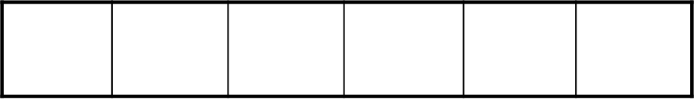
访问数组
运行结果：
12,12,12
6,6,6
18,18,18
23,23,23
9,9,9
6,6,6
移动指针，简化计算，提高效率
int main( )
{
int a[]={12,6,18,23,9,6};
int *p,i;
p=a;
for (i=0;i<6;i++,p++)
{
printf("%d,%d,",a[i] ,*(a+i));
printf(“%d\n",*p);
}
return 0;
}
p=p+1
从起始地址计算访问数组元素
直接对地址为p的元素命名
p
a
12
6
18
23
9
6

Slide 37
访问数组
在被调函数中为主调函数中的数组写值，实现多值返回。
指针变量作函数形参，在函数之间传递数组。例如：
void a_input(int *p,int n)
{
int i;
for (i=0; i<n; i++)
scanf("%d",&p[i]);
}
指针作形参
数组元素a[i]
void main()
{
int a[3];
a_input(a,3);
}
数组名作实参
p[0] | p[1] | p[2]
a[0] | a[1] | a[2]
还可用什么方式？
p
a
如何加速访问数组元素？

Slide 38
访问数组
指针变量作函数形参，在函数之间传递数组。
指针变量作形参，既可以接收一个变量的地址，也可以接收一组变量（数组）的首地址。如果不查看函数体，仅从函数声明很难看出这个指针形参在函数中的作用。
为了区分指针形参的不同作用，C语言提供了另外一种指针形参的表示形式，将*换作[]，用于接收数组实参。例如：
void a_input(int p[],int n);
数组类型

Slide 39
访问数组
练习
在主函数内任意输入一个5×6矩阵，输出此矩阵及其每一行的和。编写一函数实现求和。
分析：
函数的返回值不只一个，可以考虑用指针形参返回多个值，而且有多少返回值就需要多少指针形参。为减少指针形参的个数，可用一个指针形参，接收一组变量（数组）的首地址。所有元素的和作为函数的返回值。
double sum(double a[][6],double s[],int n);
所有元素和
各行和

Slide 40
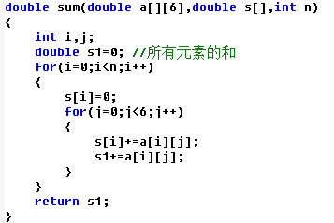
访问数组
练习
在主函数内任意输入一个5×6矩阵，输出此矩阵及其每一行的和。编写一函数实现求和。
各行求和
所有元素求和

Slide 41
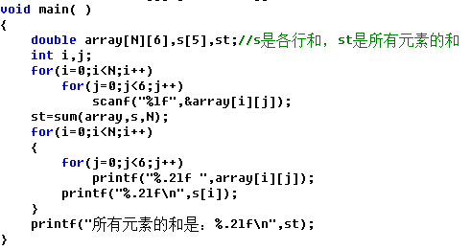
访问数组
练习
在主函数内任意输入一个5×6矩阵，输出此矩阵及其每一行的和。编写一函数实现求和。
各行和数组
所有元素和

Slide 42
访问数组
指针与二维数组
二维数组名是由组元素构成的数组的起始地址（指针），基类型与组元素类型相同。例如：
a=&a[0]，其基类型为a[0]的类型，即一个包含4个元素的整型数组
int a[3][4];
组元素a[0]
a[0][0] a[0][1] a[0][2] a[0][3]
a+1?a+2?
组元素a[1]
a[1][0] a[1][1] a[1][2] a[1][3]
组元素a[2]
a[2][0] a[2][1] a[2][2] a[2][3]

Slide 43
访问数组
a作为a[0]的地址，是地址的地址，是二级指针
指针与二维数组
二维数组的每个组元素又是一个一维整型数组， 组元素名是一维数组的名字，是一维整型数组的起始地址，基类型为整型。
a[0]=&a[0][0]，其基类型是整型
组元素a[0]
a[0][0] a[0][1] a[0][2] a[0][3]
a[0]+1?a[1]+2?
组元素a[1]
a[1][0] a[1][1] a[1][2] a[1][3]
组元素a[2]
a[2][0] a[2][1] a[2][2] a[2][3]

Slide 44
访问数组
指针与二维数组
给第i组第j个变量元素命名的表达式有：
  a[i][j] *(a[i]+j)
  *(*(a+i)+j) (*(a+i))[j]
获取第i组第j个变量元素地址的表达式有：
  &a[i][j] a[i]+j
  *(a+i)+j &((*(a+i))[j])

Slide 45
访问数组
练习
建立一个如下的二维数组，并按以下格式输出。
1 0 0 0 1
0 1 0 1 0
0 0 1 0 0
0 1 0 1 0
1 0 0 0 1

Slide 46
访问数组
#include <stdio.h>
void main()
{
int a[5][5]={0},*p[5],i,j;
for(i=0;i<5;i++)
/***********SPACE***********/
p[i]= ;
for(i=0;i<5;i++)
{
/***********SPACE***********/
=1;
指针数组，[]优先级高于*，int *p[5]
*(a+i)
a[i]
*(*(p+i)+i)
p[i][i]

Slide 47
访问数组
/***********SPACE***********/
=1;
}
for(i=0;i<5;i++)
{
for(j=0;j<5;j++)printf("%2d",p[i][j]);
/***********SPACE***********/
;
}
}
p[i][4-i]
*(p[i]+5-(i+1))
printf("\n")

Slide 48
访问字符串
在C语言中，字符串是在内存中连续存放的一组字符，是一个值不能改变的字符数组。
要存放字符串，需要声明字符数组。
可以声明一个指针变量访问字符串或字符数组。
例如：

Slide 49

访问字符串
输出结果是什么？
将字符串的首地址赋值给string
char *string;
string="Work hard!";
printf("%s\n",string);
printf("%c\n",*string++);
printf("%c\n",*(string+5));
printf("%s\n",string);
string不是字符串变量
++优先级高于*

Slide 50
访问字符串
字符串、字符数组、字符指针的比较
  字符串是一段地址和值都不变的连续字符存储空间；
  字符数组是一段地址不变，但值可以改变的连续字符存储空间；
  字符指针变量是可以存放一个或一段连续字符存储空间地址的变量，可以存放字符的地址，字符串的首地址和字符数组的首地址；
  除此之外，在执行语句中，三者可以通用。例如：

Slide 51

访问字符串
字符串常量，值不可变
char *sp;
char string[]="China";
sp="Work";
printf("%s\n",sp);
strcpy(string,"study");
sp=string;
printf("%s\n",string);
printf("%s\n",sp);
字符数组，值可变
字符指针变量，可改变指向
思考：哪些字符数组，字符串，字符指针变量可以互换？输出结果是什么？

Slide 52
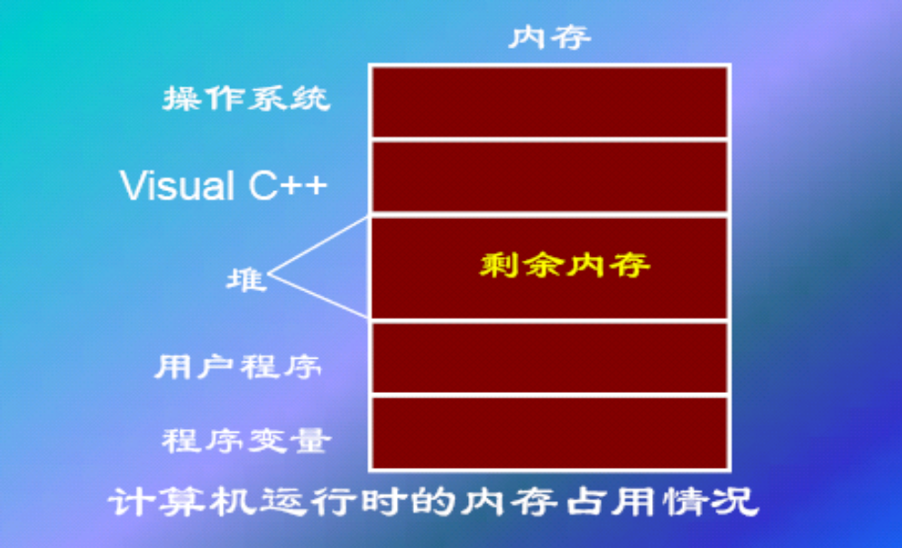
动态分配
  在程序的执行过程中可以根据需要，申请在堆空间中存储数据，即内存空间的动态分配。

Slide 53
动态分配
    变量是程序或函数运行之初申请的内存空间，用于存放数据。但有些数据是否需要，需要多大的空间存放要在程序的执行过程中，根据执行情况才能决定。例如：
int n;
printf("请输入整数个数：");
scanf("%d",&n);
    接下来要输入n个整数，就需要有足够的空间来存放。而这部分空间的大小，无法在程序执行前知道，也就不能用声明变量的方法来实现内存空间的分配。解决的方法就是内存空间的动态分配。

Slide 54
动态分配
sizeof是求字节数运算符,表达式sizeof(操作数)中的操作数可以是数据类型，变量，数组等。如sizeof(int)，sizeof(a) 等，表达式的值是存放操作数类型数据在内存所占的字节数。
    动态分配内存的函数
void* malloc(unsigned int size)
在内存中分配size字节的连续空间
如：malloc(5*sizeof(double))
void* calloc(unsign n,unsign size)
在内存中分配n个size字节的连续空间
如：calloc(50,sizeof(double))

Slide 55
动态分配
    上面两个函数都返回void类型的指针，即不指向任何类型的数据，只提供一个地址。如果分配成功，返回值为分配内存空间的首地址，如果不成功，则返回空指针（NULL）。
    动态分配的内存是没有名字的，为了便于对动态分配的内存进行访问，通常将该内存空间的首地址存放到指针变量里，再通过指针变量对其命名并访问。例如：
double *p,*q;
p =(double*) malloc(5*sizeof(double));
q= calloc(50,sizeof(double));
将void类型的指针转换为double型指针
自动将void类型的指针转换为double型指针

Slide 56
动态分配
释放地址为p的动态空间
    释放动态分配的内存
    void free(void *p)
    该函数没有返回值。例如：
    free(p);
    动态分配的内存空间必须动态释放，因此free函数通常与malloc或calloc一起使用。
    以上3个函数的声明在stdlib.h头文件中，在用到这些函数时， 要用#include<stdlib.h>将头文件加到程序中。

Slide 57
动态分配
    举例
读入某班同学的姓名和某科学习成绩，然后求平均成绩、最高分。学生人数可以任意指定。

Slide 58
加入头文件
#include <stdio.h>
#include<stdlib.h>
double max(double s[],int n); //求最高分
double average(double s[],int n); //求平均分
int main()
{
double *p;
int n;
printf("请输入学生人数：");
scanf("%d",&n);
p=(double*)malloc(n*sizeof(double));
……
free(p);
return 0;
}
声明指针变量
输入学生人数
动态分配数组
动态释放数组

Slide 59
访问结构体
结构体指针
指针的基类型除了可以是预定义简单类型和数组外，还可以是自定义类型，如结构体类型。
struct student
{
int num;
char name[20];
int age;
float score;
};
int main()
{
struct student stu;
struct student *p=&stu;
}
  声明struct student类型指针p，存放结构体变量stu的首地址

Slide 60
访问结构体
结构体指针
通过结构体指针变量，可以访问其所指结构体变量的成员。一般格式为：
例如：
结构体指针变量名->成员名
int main()
{
struct student stu;
struct student *p=&stu;
p->num=10;
scanf(“%s”,p->name);
}
->指向运算符
等价于stu.num=10或(*p).num=10

Slide 61
访问结构体
struct student
{
int num;
char name[20];
int age;
float score;
};
结构体数组与结构体指针
结构体数组
main()
{
struct student stu[3]={{10101,"Li Lin", 18,90},
{10102,"Zhang Fun",19,80},
{10104,"Wang Min",20,85}};
struct student *p;
结构体指针变量

Slide 62
访问结构体
结构体数组与结构体指针
p
num
通过指针快速访问结构体数组元素
name
stu[0]
sex
age
p+1
for(p=stu;p<stu+3;p++)
printf("%d%s%c%d\n",
p->num,p->name,p->age,p->score);
}
stu[1]
stu[2]

Slide 63
访问结构体
结构体指针与函数
    用结构体变量的单值成员作参数----单值传递
    用结构体变量作参数----多值传递，效率低
    用指向结构体变量或数组的指针作参数----地址传递

Slide 64

用结构体指针变量作函数参数
struct data
{ int a, b, c; };
main()
{void func(struct data *parm);
struct data arg;
arg.a=27; arg.b=3; arg.c=arg.a+arg.b;
func(&arg);
printf("%d ,%d ,%d\n",arg.a,arg.b,arg.c);
}
void func(struct data *parm)
{printf("%d ,%d ,%d\n",parm->a,parm->b,parm->c);
parm->a=18; parm->b=5; parm->c=parm->a*parm->b;
printf("%d ,%d ,%d\n",parm->a,parm->b,parm->c);
}
27
3
30
18
5
90
arg
parm
&arg
结构体指针形参

Slide 65
访问结构体
举例
有n个学生,每个学生的数据包括学号(num),姓名(name[20]),年龄(age),三门课的成绩(score[3])。
要求:
（1）输入n个学生的数据
（2）计算每个学生各门课的成绩的平均分
（3）输出n个学生的数据
提示：
采用结构体表示学生的数据，用结构体数组表示n个学生的数据

Slide 66
struct student
{
int num;
char name[20];
int age;
int score[3];
double ave; //各科成绩平均分
};
void getdata(struct student b[],int n);
void average(struct student b[],int n);
void display(struct student b[],int n);
等价于struct student *b

Slide 67
#define N 20
void main()
{
struct student a[N];
getdata(a,N);
average(a,N);
display(a,N);
}
思考：如何动态确定n值？
……
printf("请输入学生人数：");
scanf("%d",&n);
p=(struct student*)malloc(n*sizeof(struct student));
getdata(p,n);
……
free(p);

Slide 68
void getdata(struct student b[],int n)
{
int i,j;
for(i=0;i<n;i++)
{
printf("输入学生的信息：\n");
scanf("%d%s%d",&b[i].num,b[i].name,&b[i].age);
printf("输入各门成绩：\n");
for(j=0;j<3;j++)
scanf("%d",&b[i].score[j]);
}
}
struct student *p;
for(i=0,p=b;i<n;i++, p++ )
scanf("%d%s%d",&p->num,p->name,&p->age);

Slide 69
void average(struct student b[],int n)
{
int i,j,sum;
for(i=0;i<n;i++)
{
sum=0;
for(j=0;j<3;j++)
sum+=b[i].score[j];
b[i].ave=sum/3;
}
}

Slide 70
void display(struct student b[],int n)
{
int i,j;
printf("NO\tname\tage\ts0\ts1\ts2\tave\n");
for(i=0;i<n;i++)
{
printf("%d\t%s\t%d",b[i].num,b[i].name,b[i].age);
for(j=0;j<3;j++)
printf("\t%d",b[i].score[j]);
printf("\t%.2lf\n",b[i].ave);
}
}

